Slide 1
PROGRAMACION ORIENTADA A OBJETOS
ARMANDO PEREZ ROJAS
15 / 02 /24

Slide 2
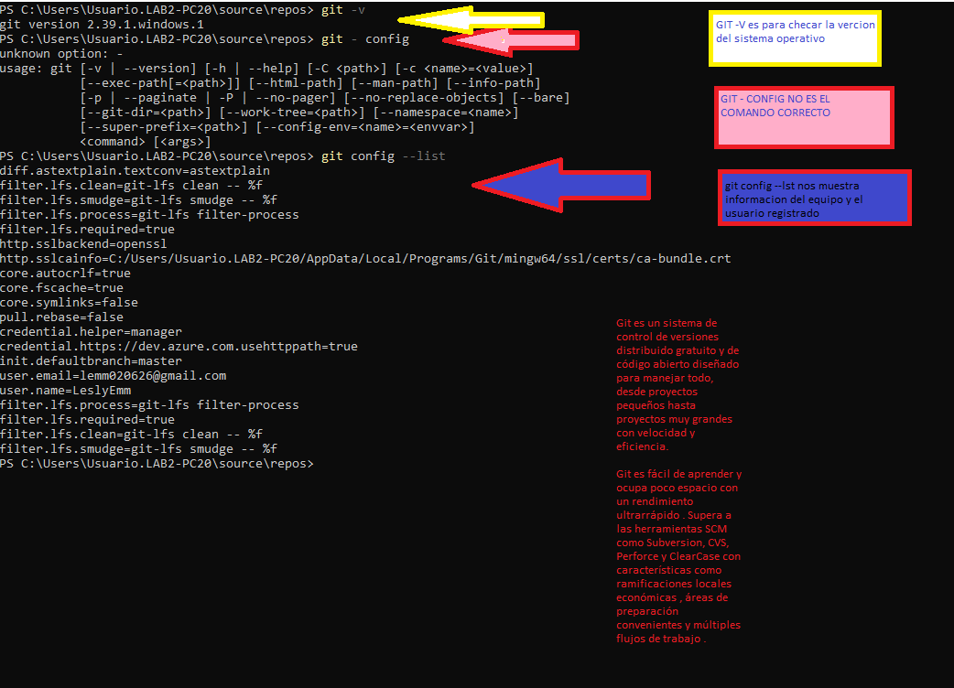
CLASE 1 REVISON DE CONFIURACION

Slide 3
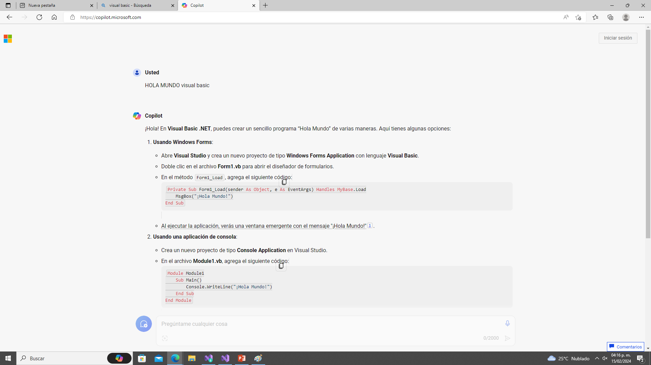
Preguntale a copilot

Slide 4
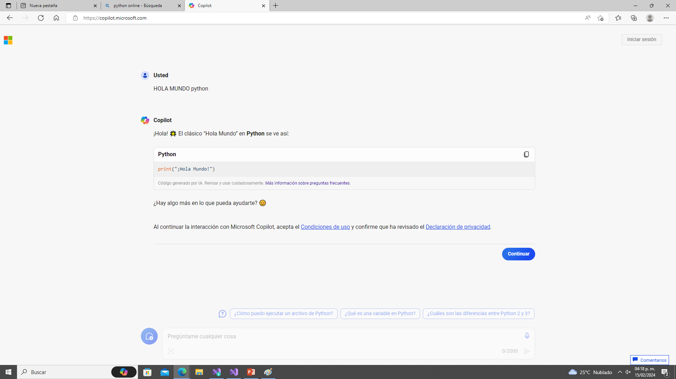

Slide 5
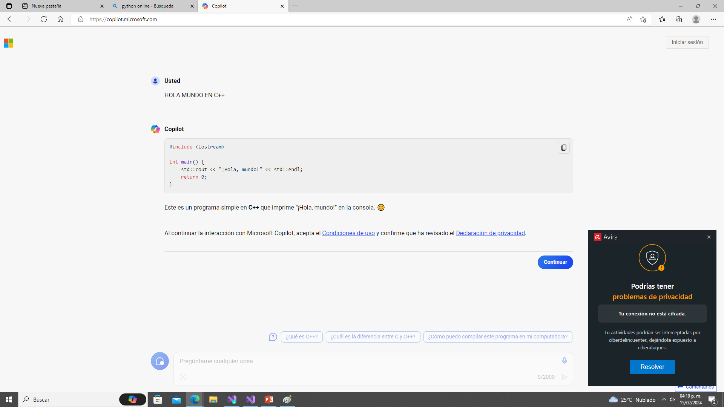

Slide 6
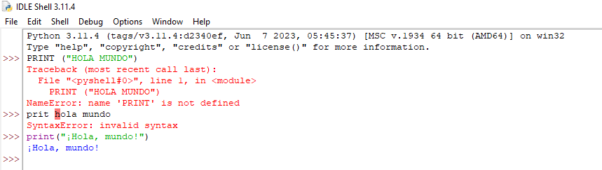
Testeamos la efectividad de los cogidos que nos arrojo copilot

Slide 7
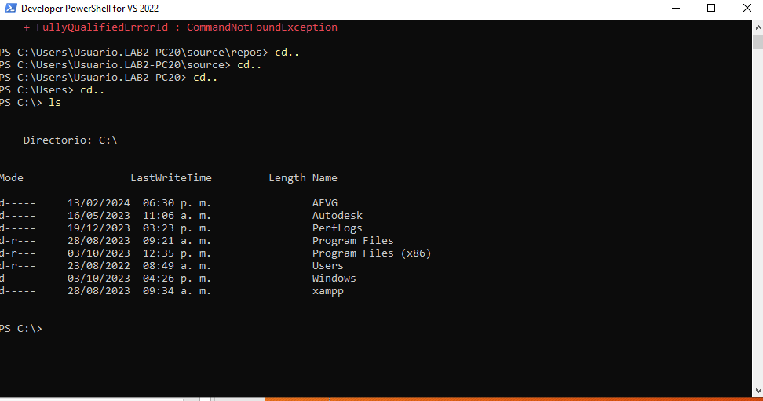
Cd ..
Ls
Para poder buscar archivos

Slide 8
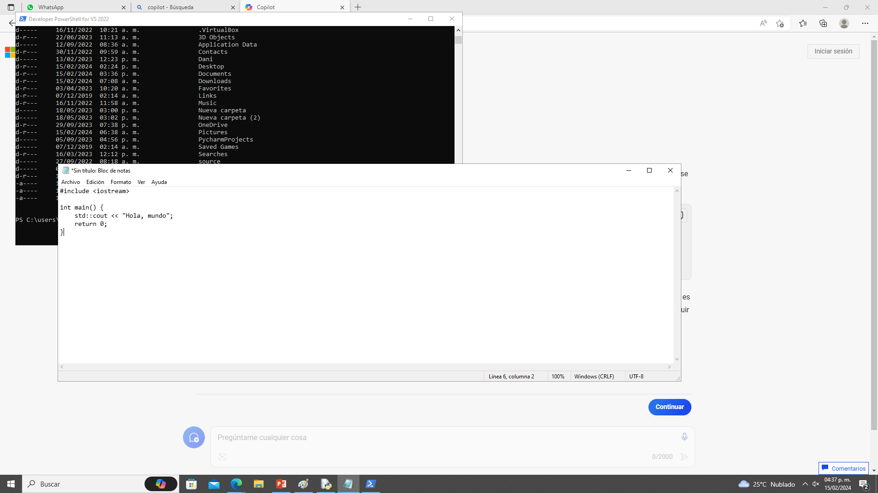
Creamos un archivo con el cogido c++

Slide 9
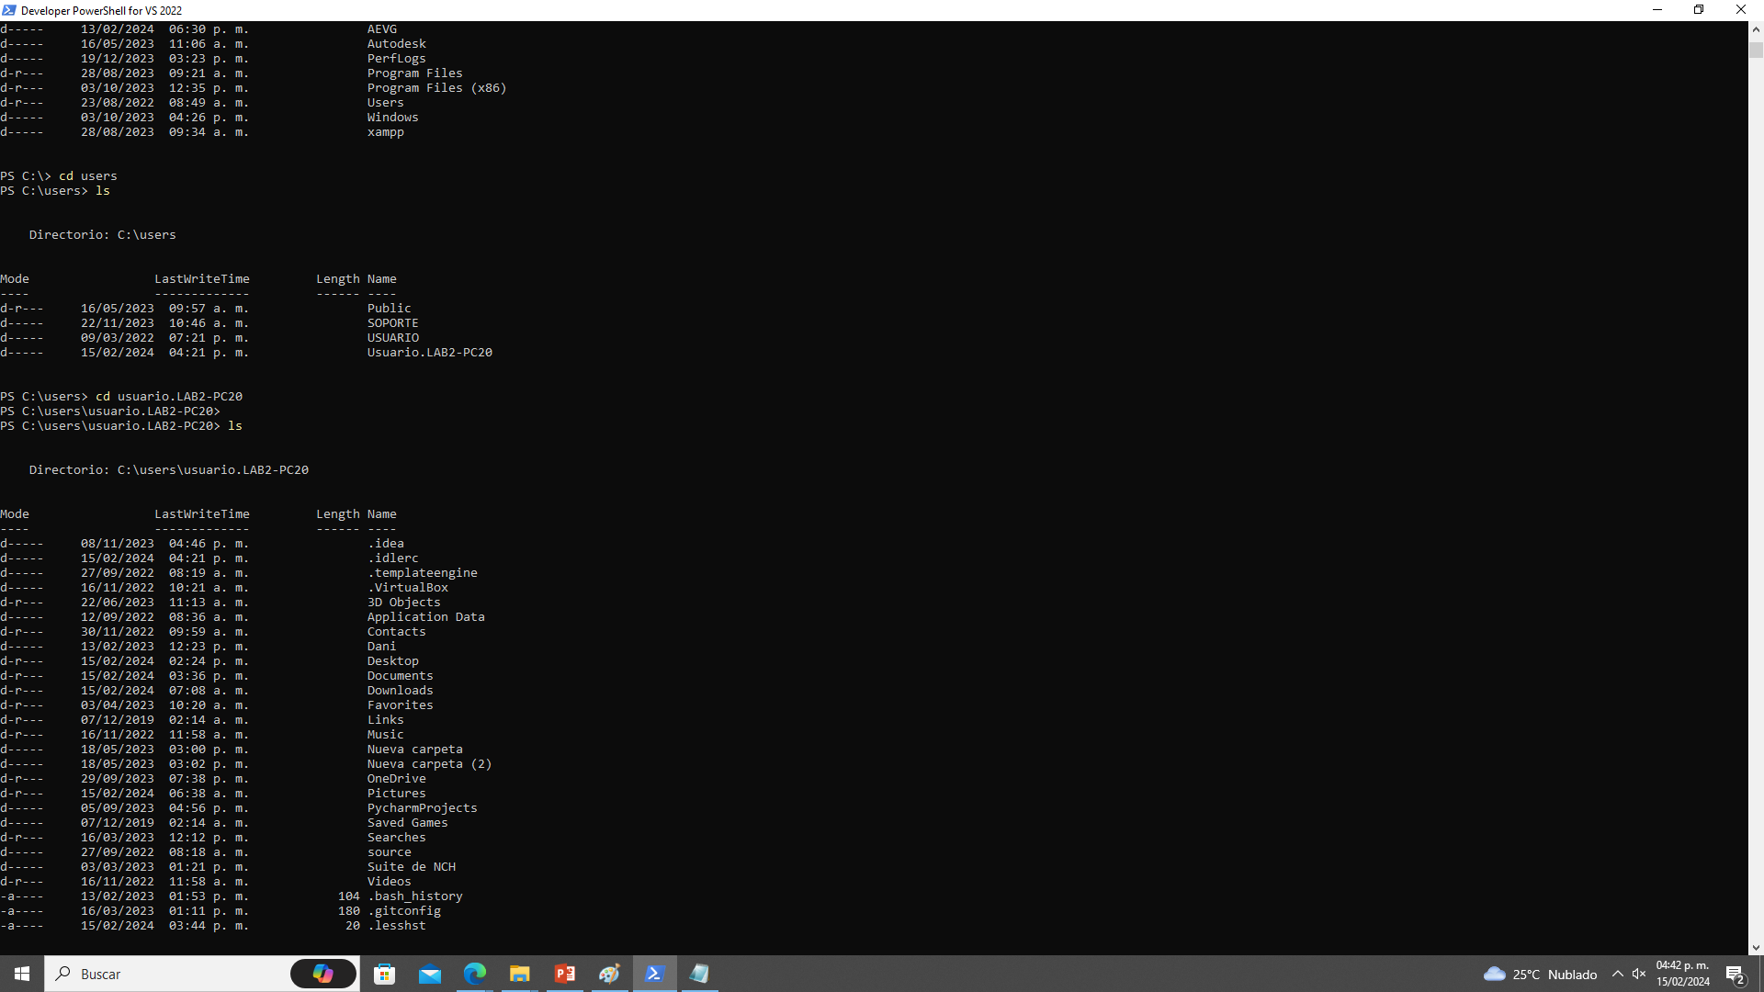
Cd y ls para bucar archivos

Slide 10
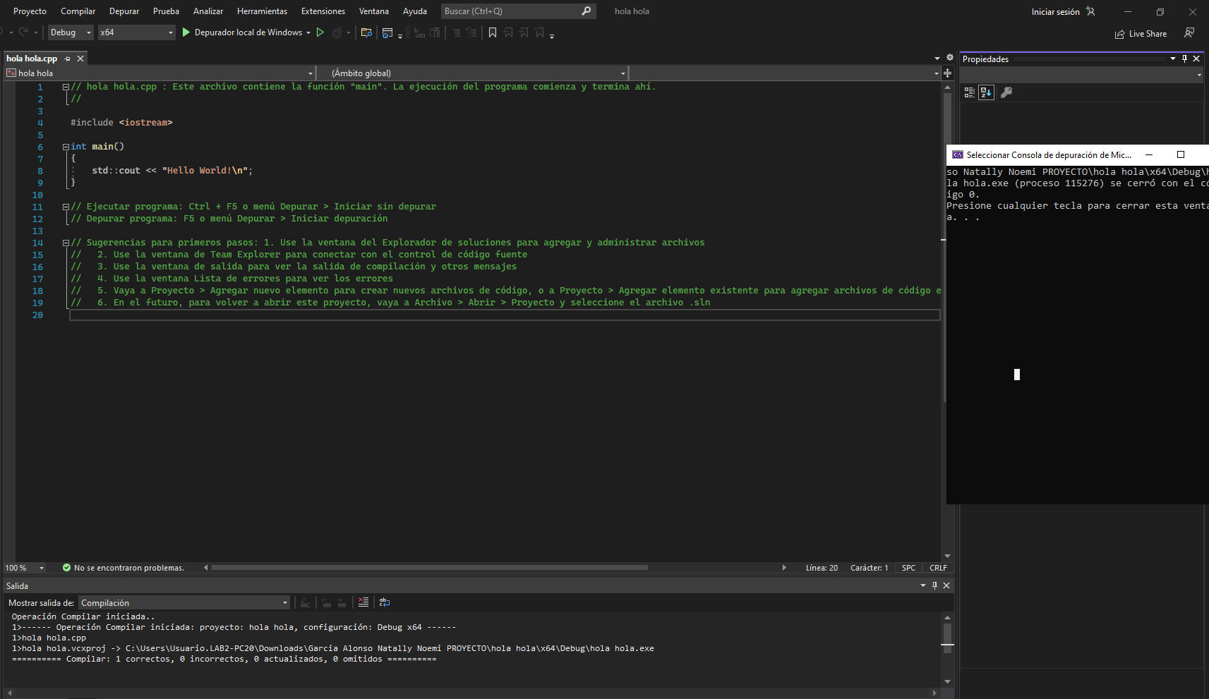
Compilación de vb
Correcta

Slide 11
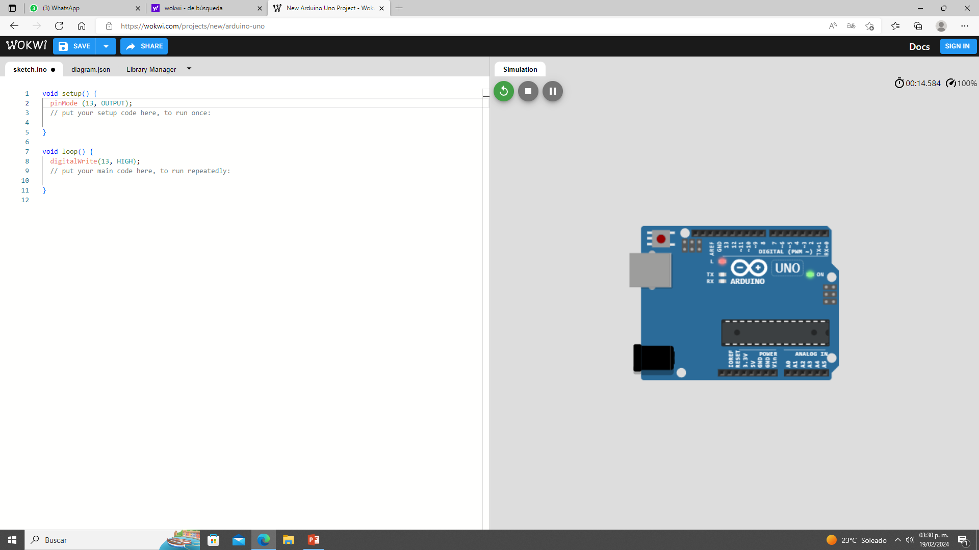
CLASE 2 lenguaje para que encienda el led

Slide 12
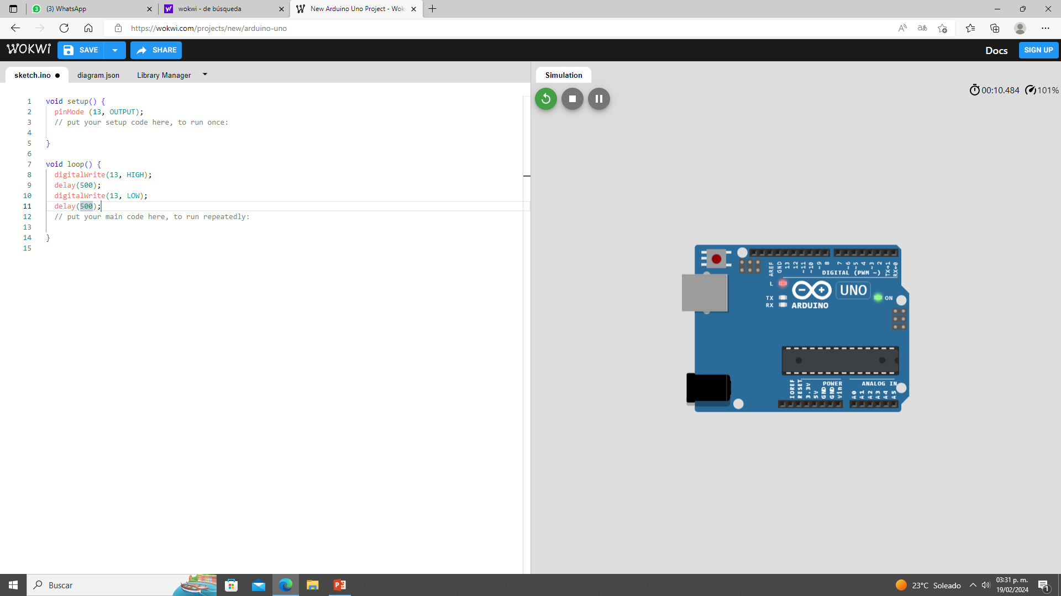
Parpade el led 500 se prenda y se apague

Slide 13
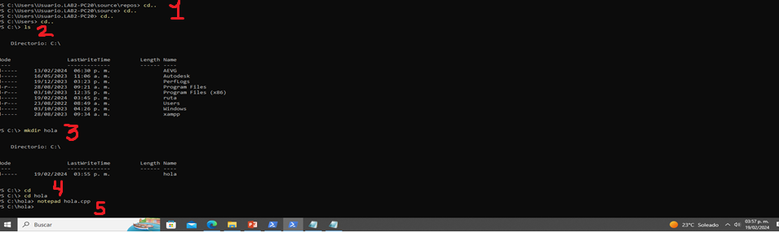
Comando para abrir un bloc de notas

Slide 14
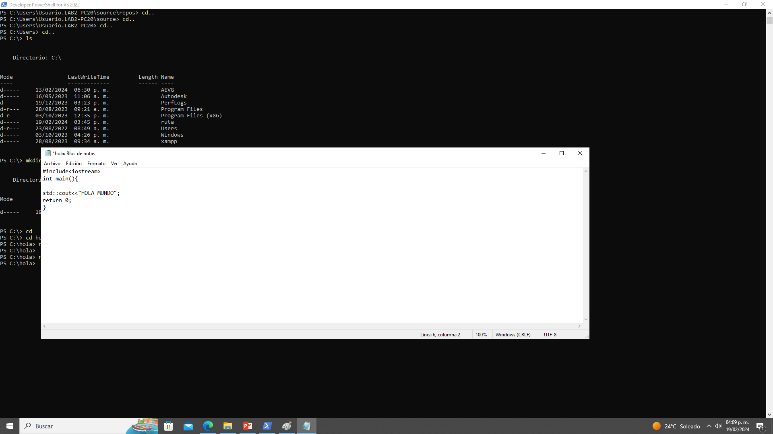
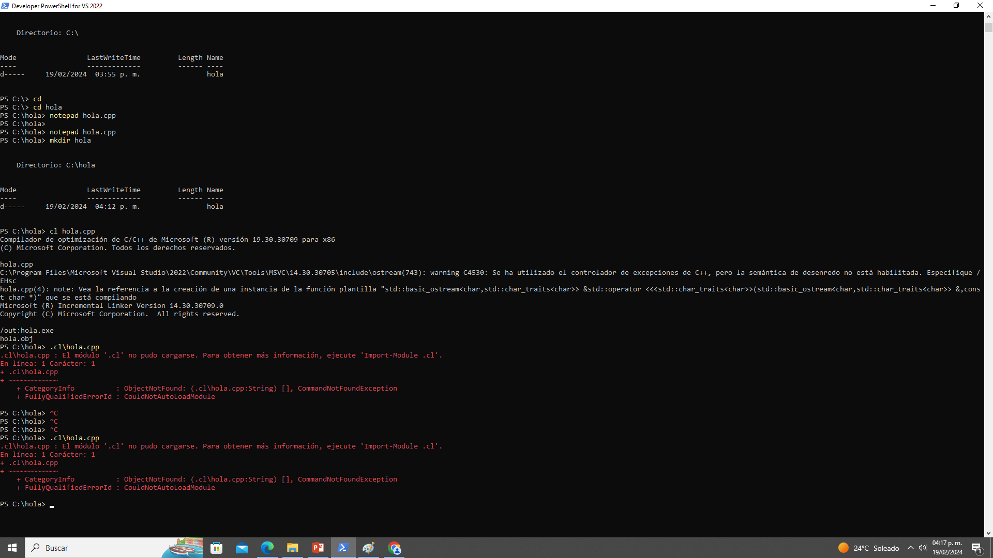
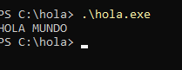
Para que nos aparezca en la pantalla; “hola mundo”

Slide 15
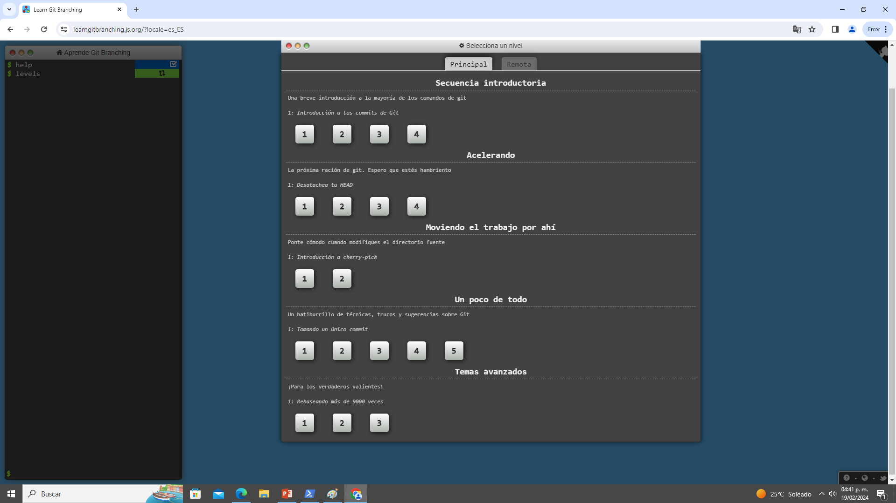
Abrimos GIT “ ES GRATIS “

Slide 19
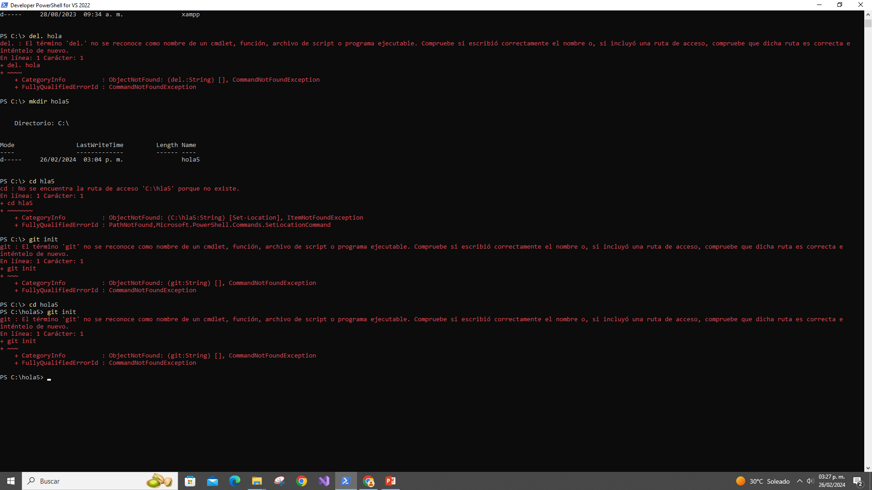

Slide 20
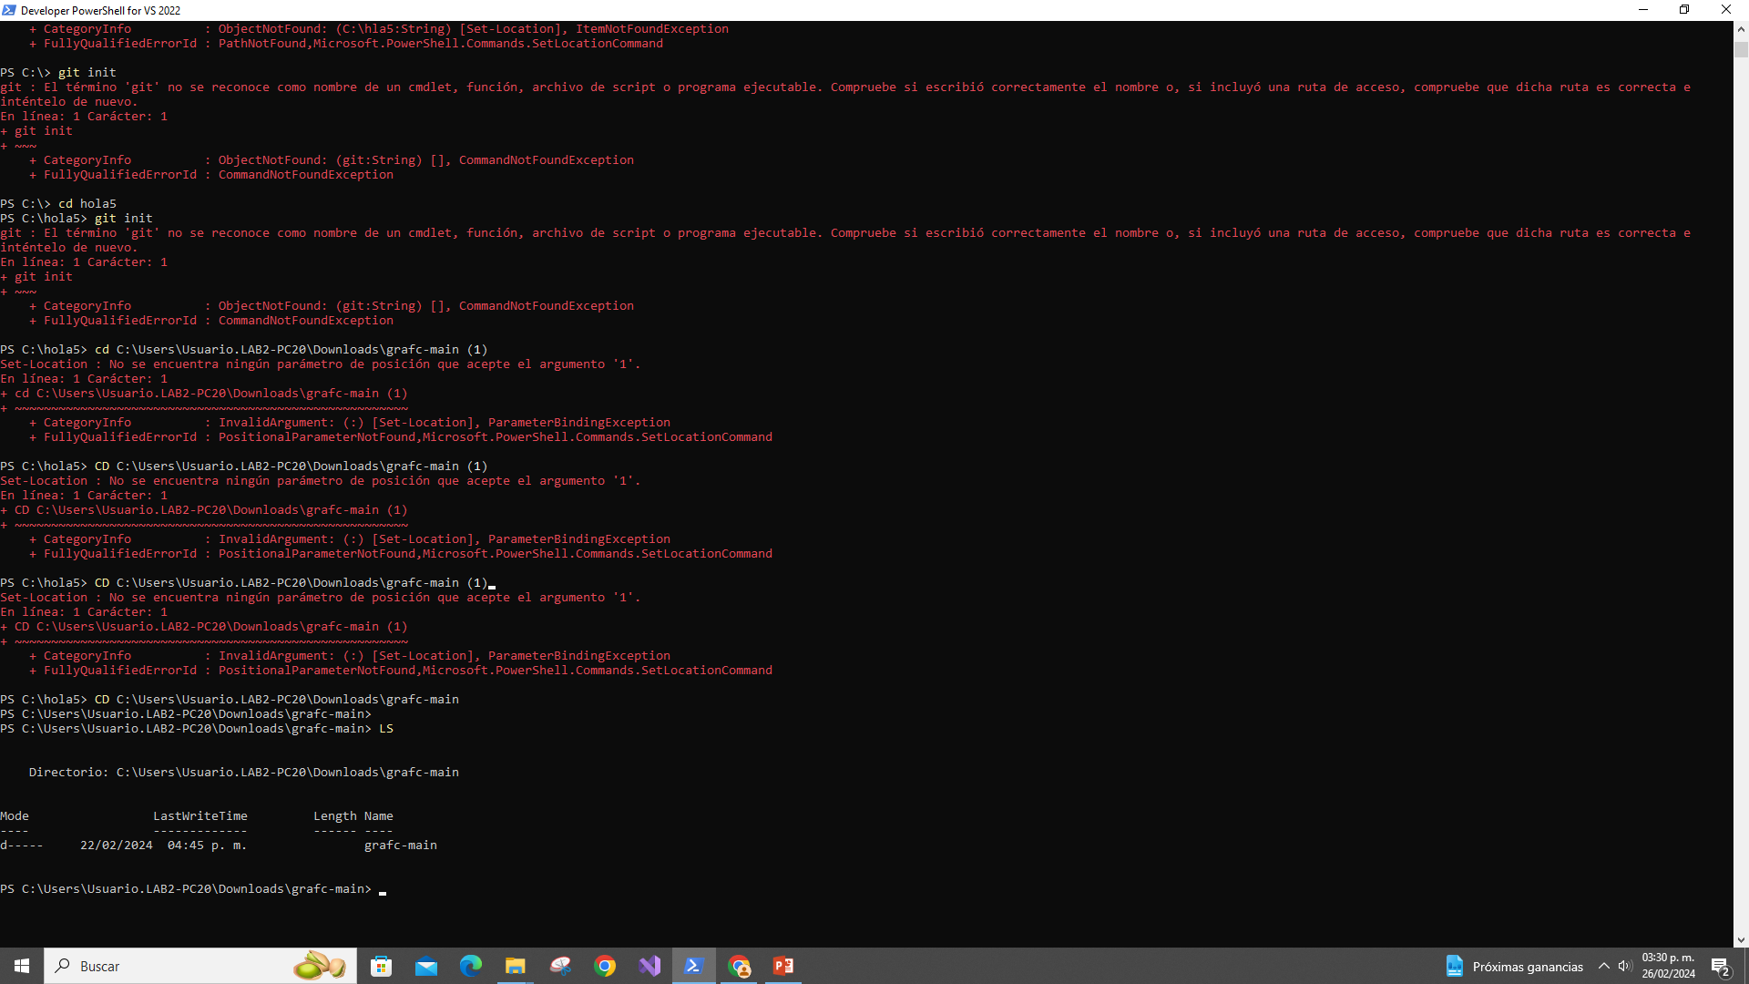

Slide 21
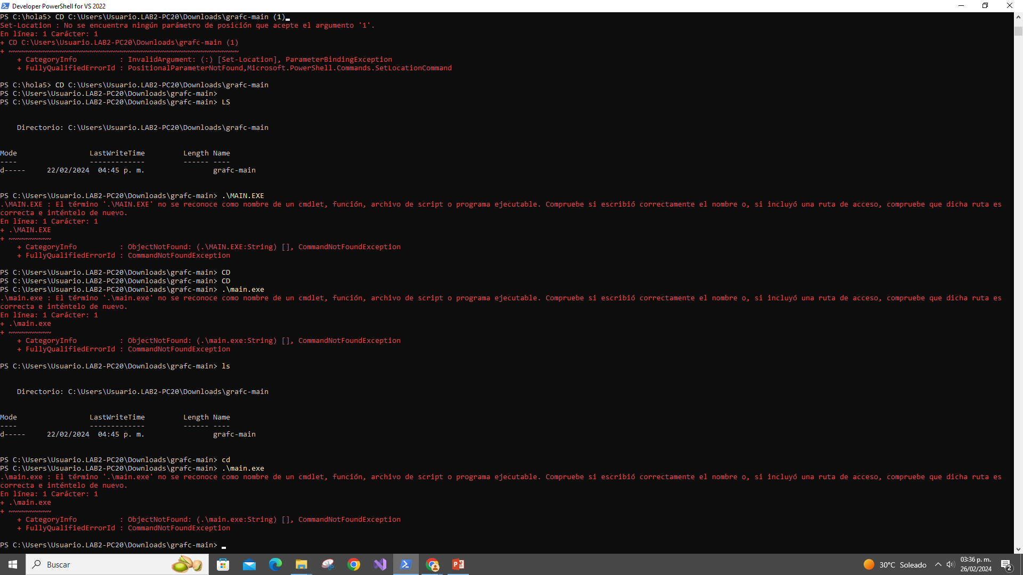

Slide 22
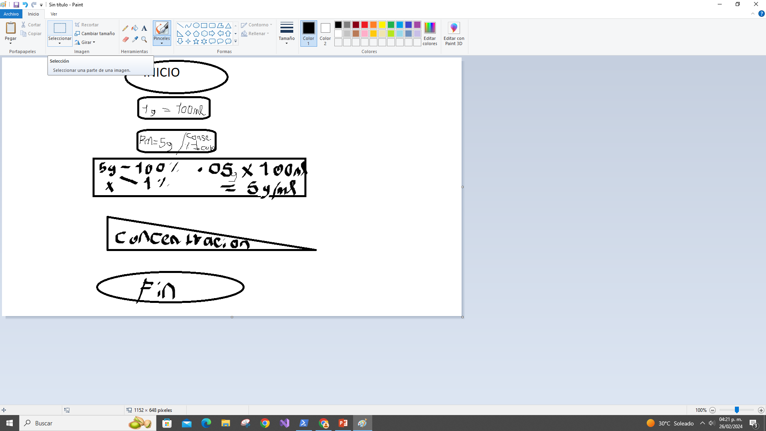
SEUDOCODIGO

Slide 23
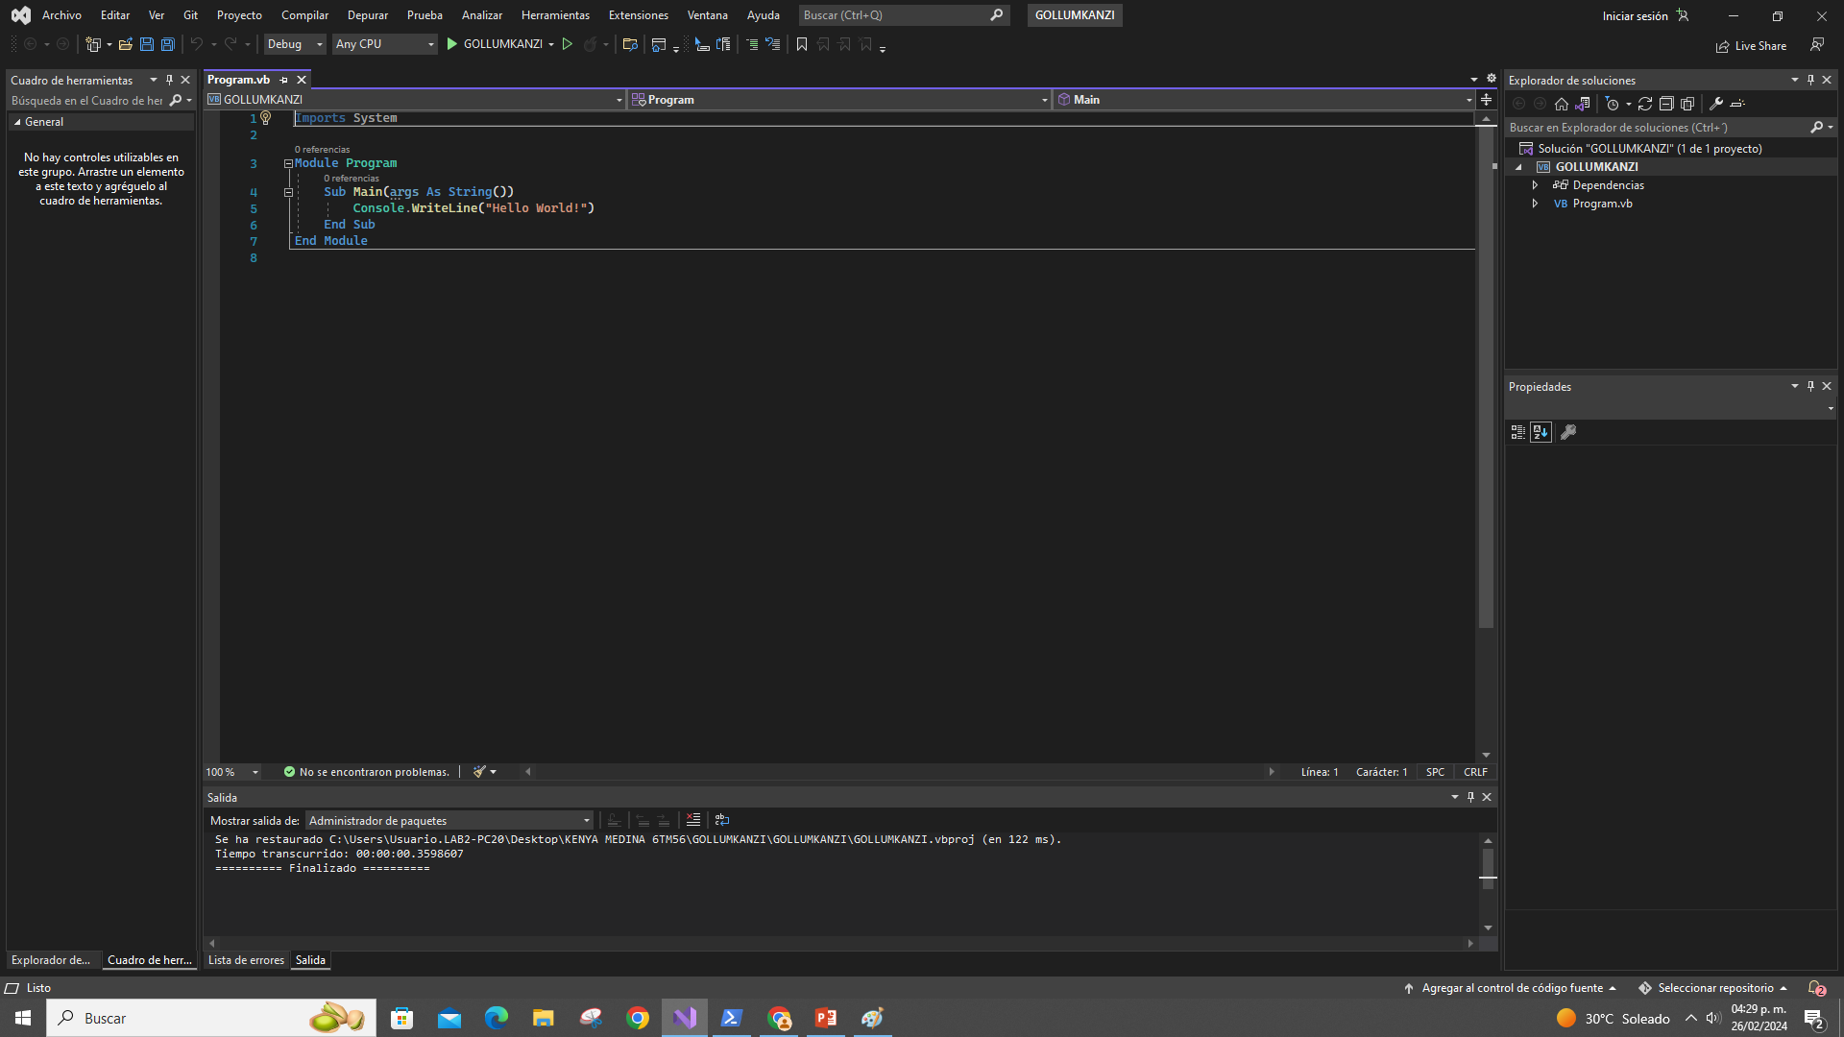

Slide 24
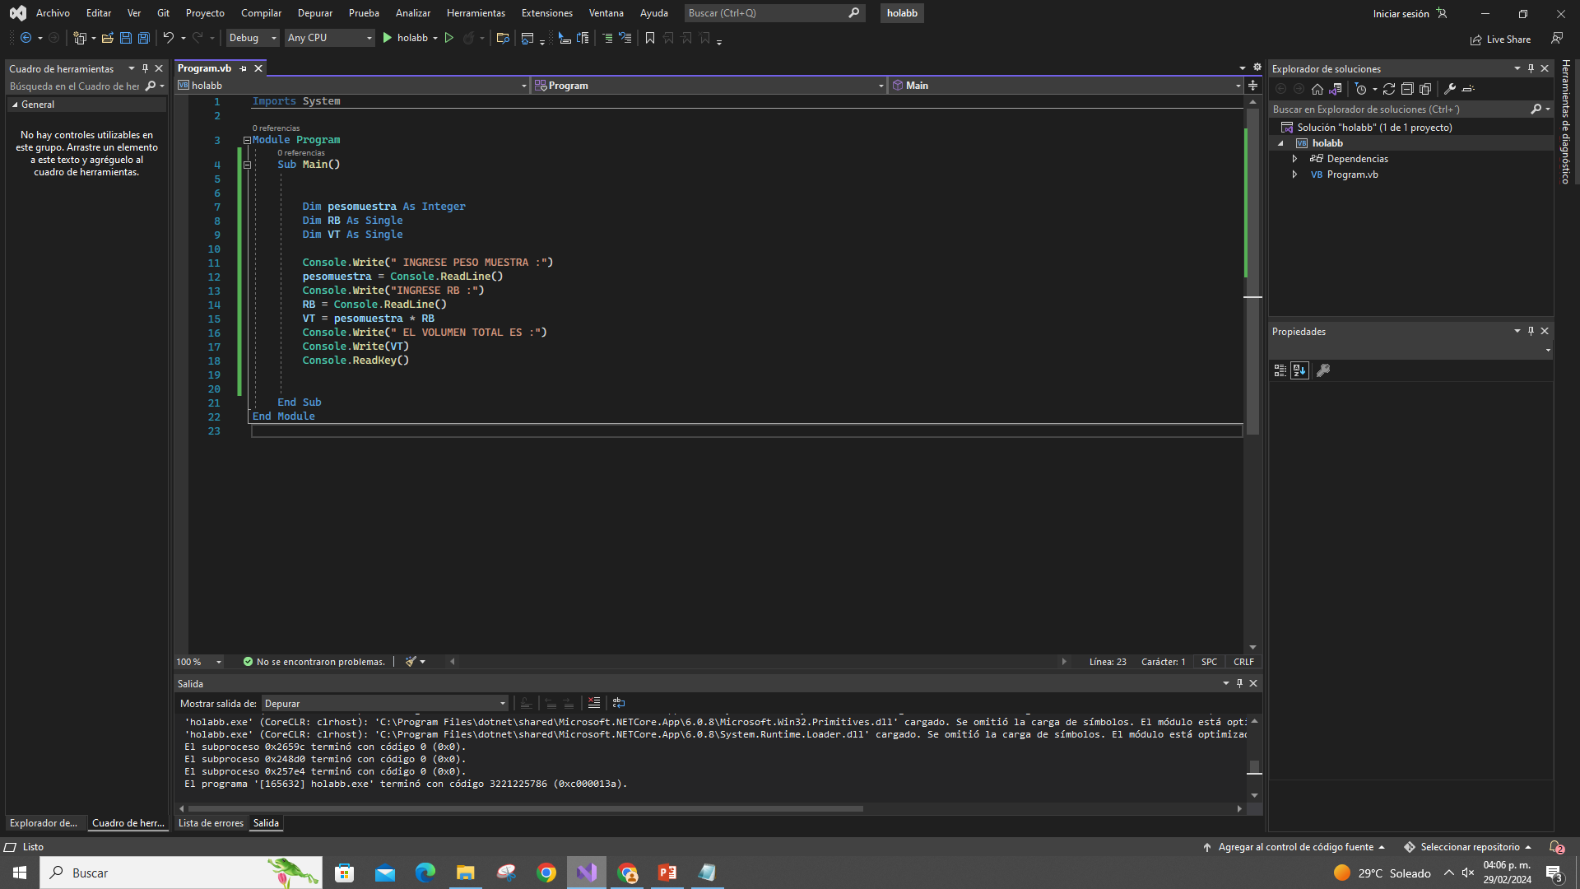
Codigo de VT

Slide 25
Inicio
Ingresa PH
Ph <7
verdadero
accido
falso
alcalino
fin

Slide 26
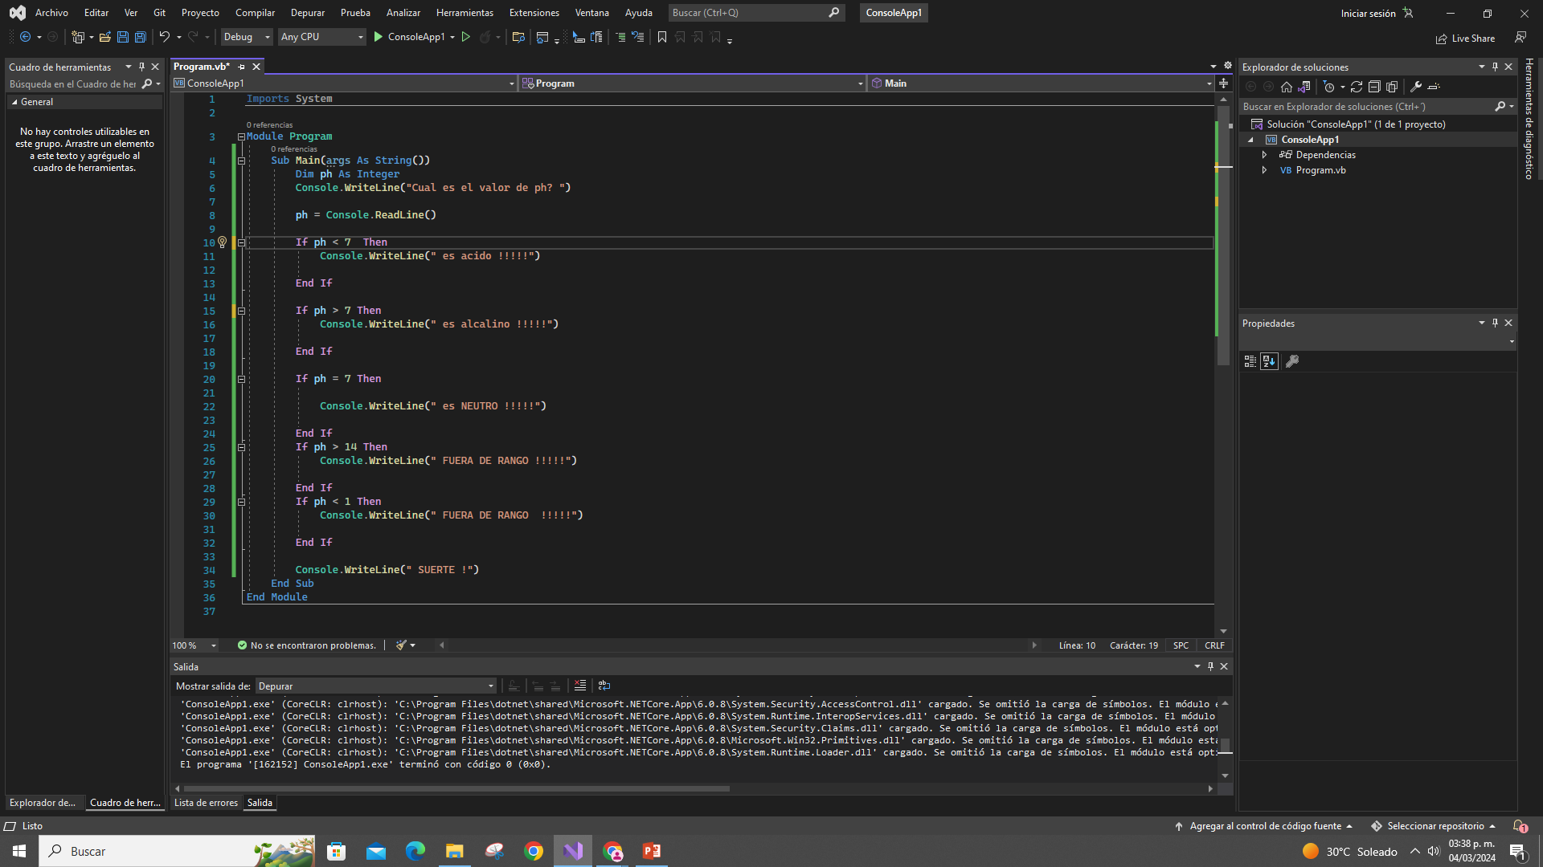

Slide 27
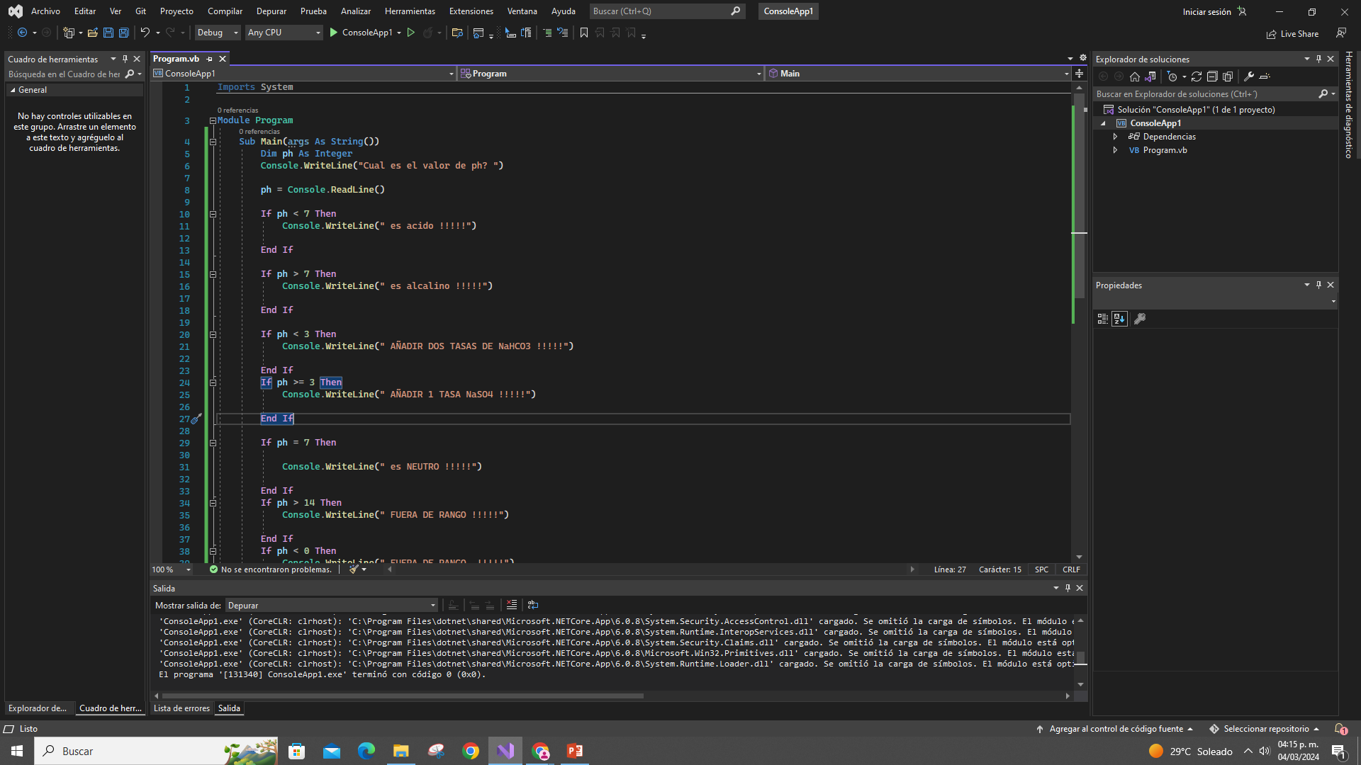

Slide 28
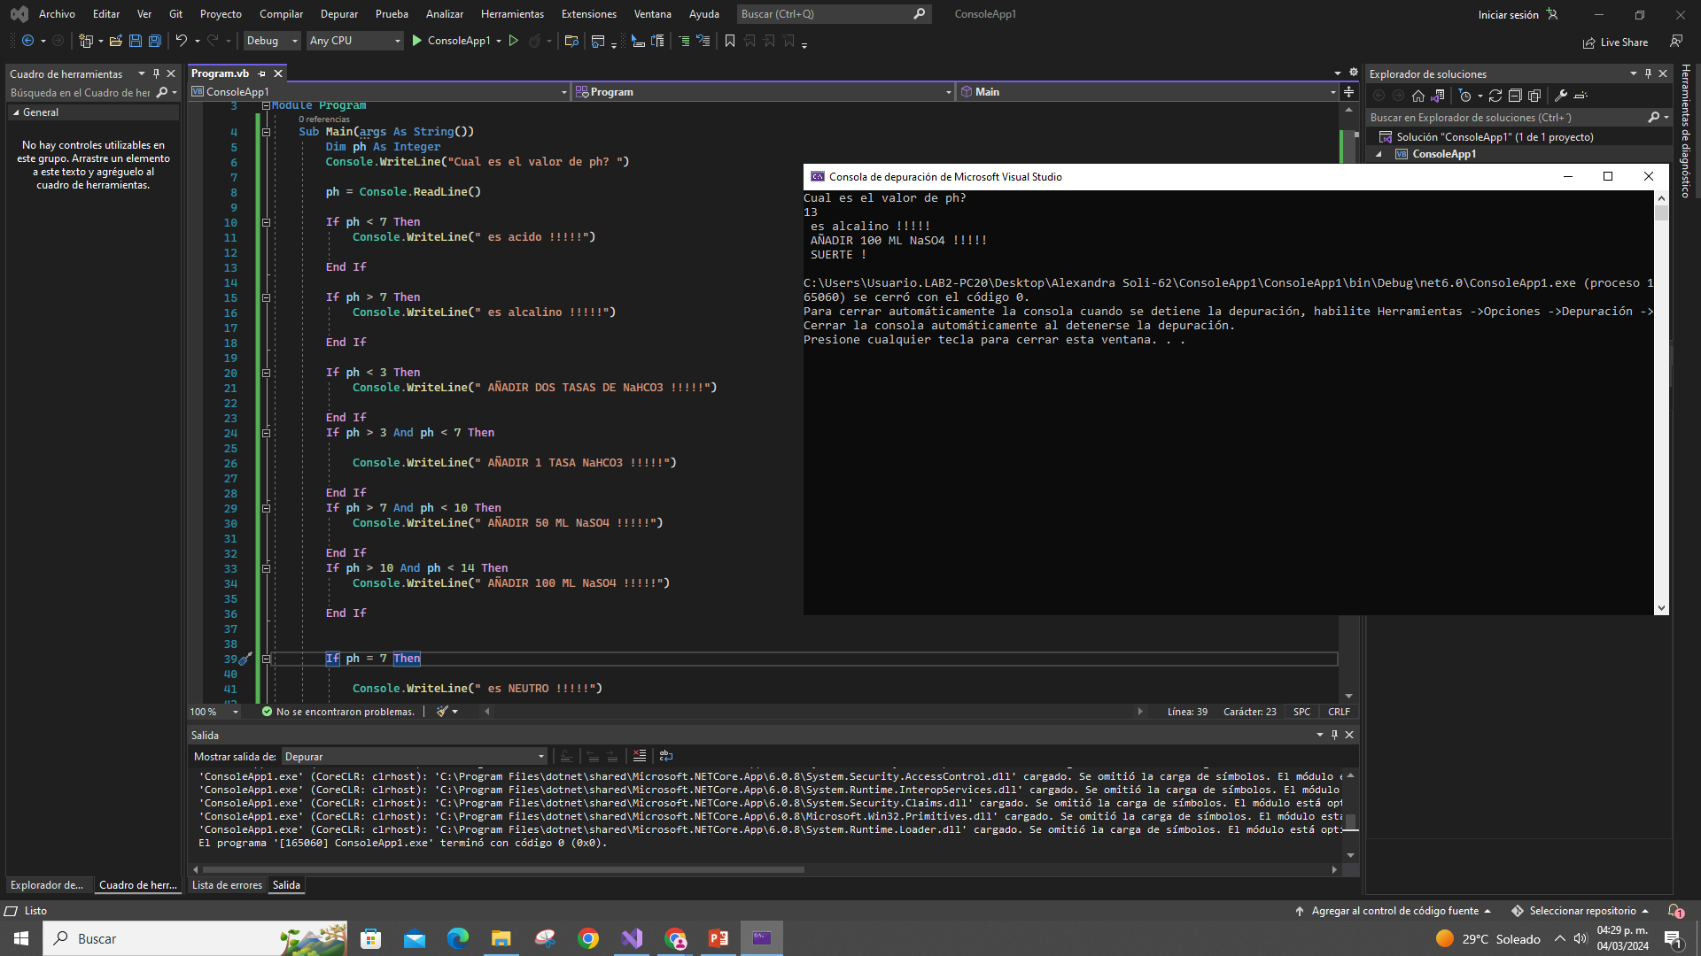

Slide 29
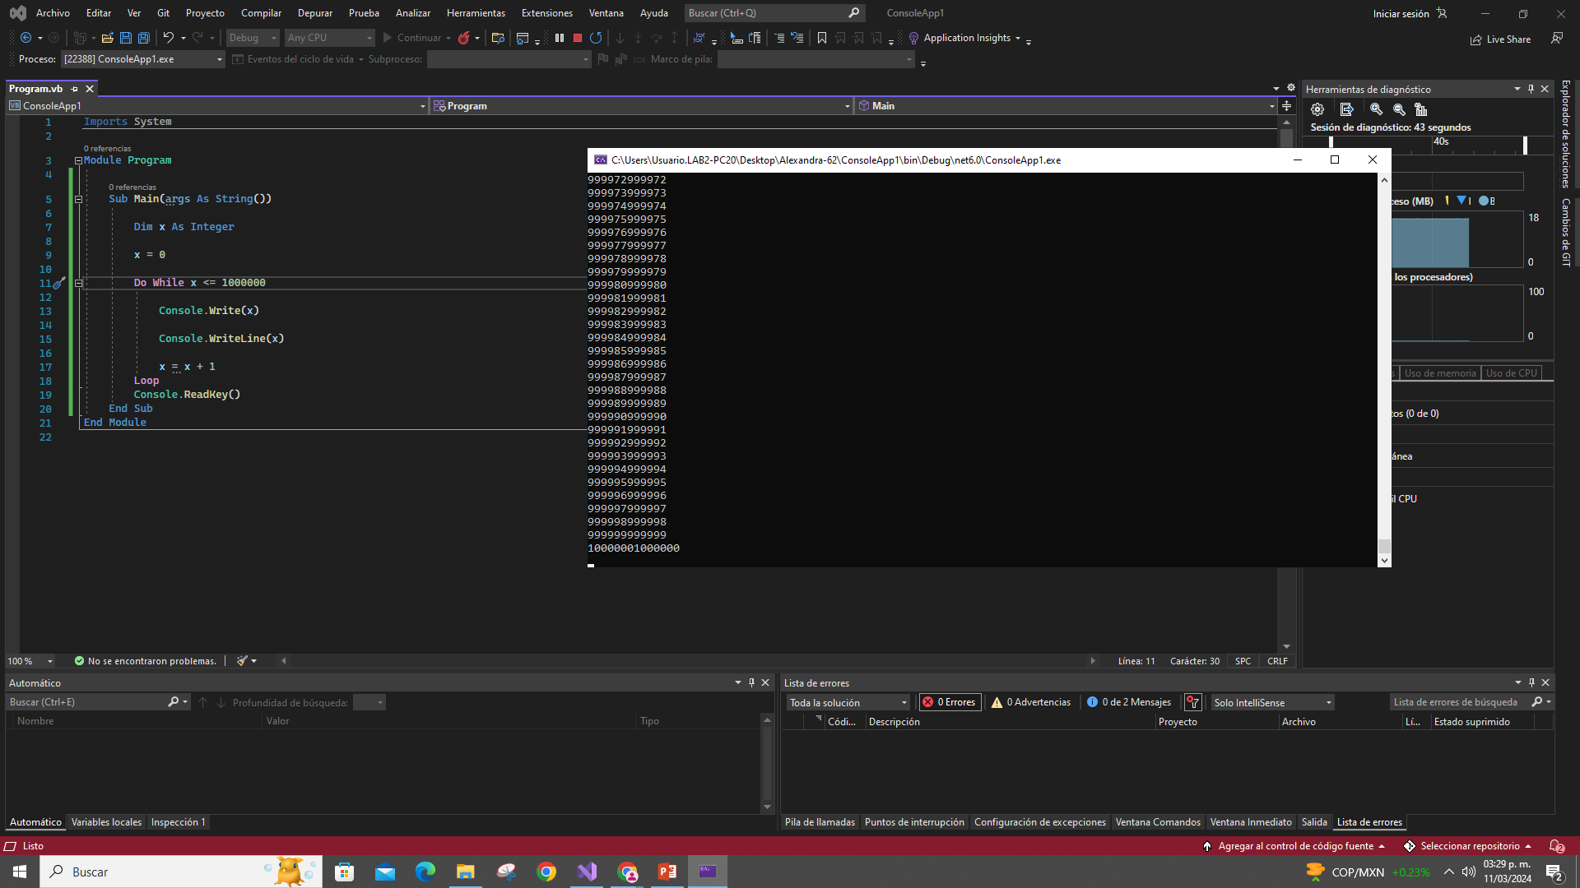

Slide 30
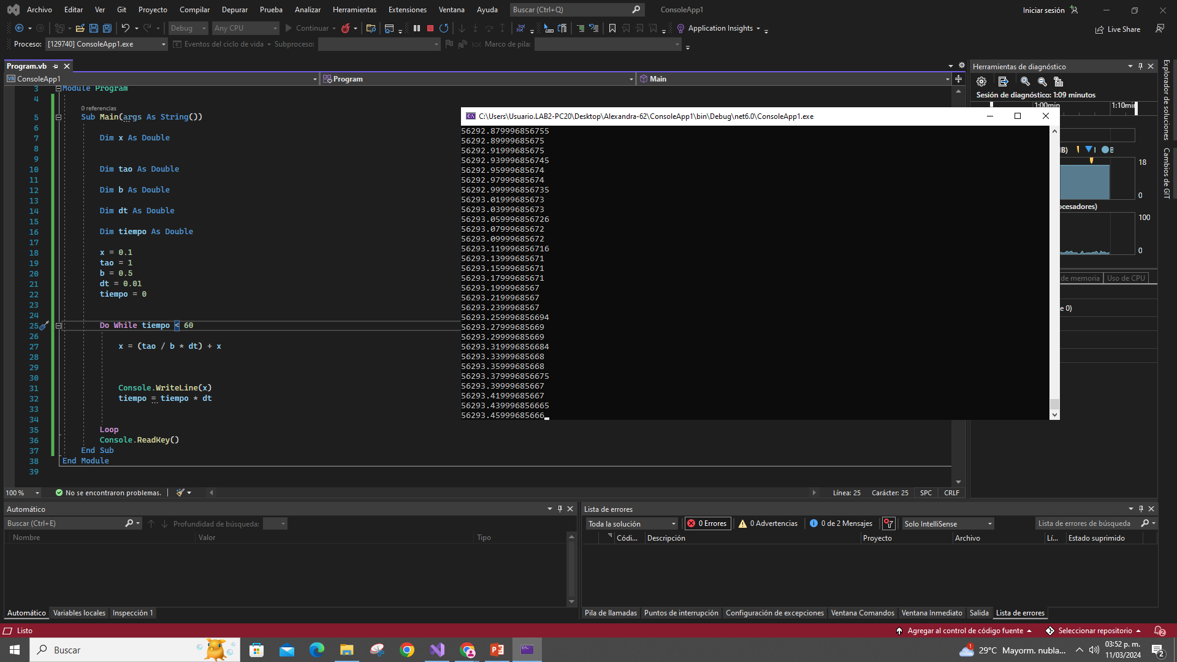

Slide 31
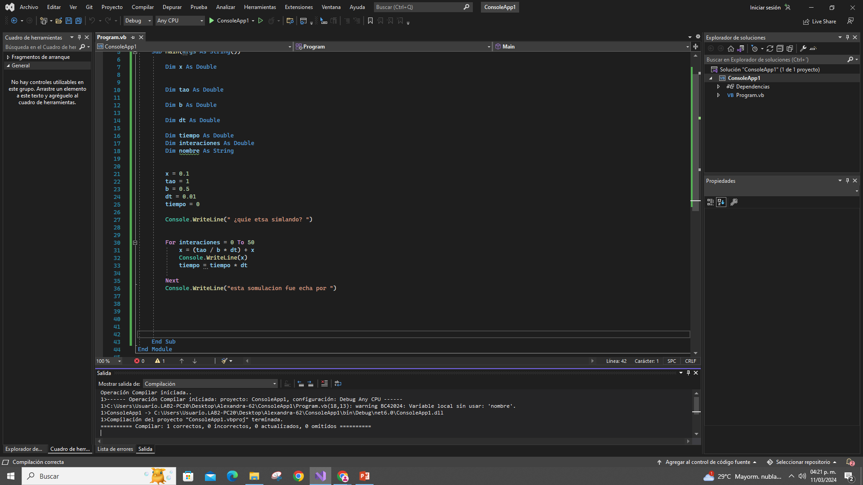

Slide 32
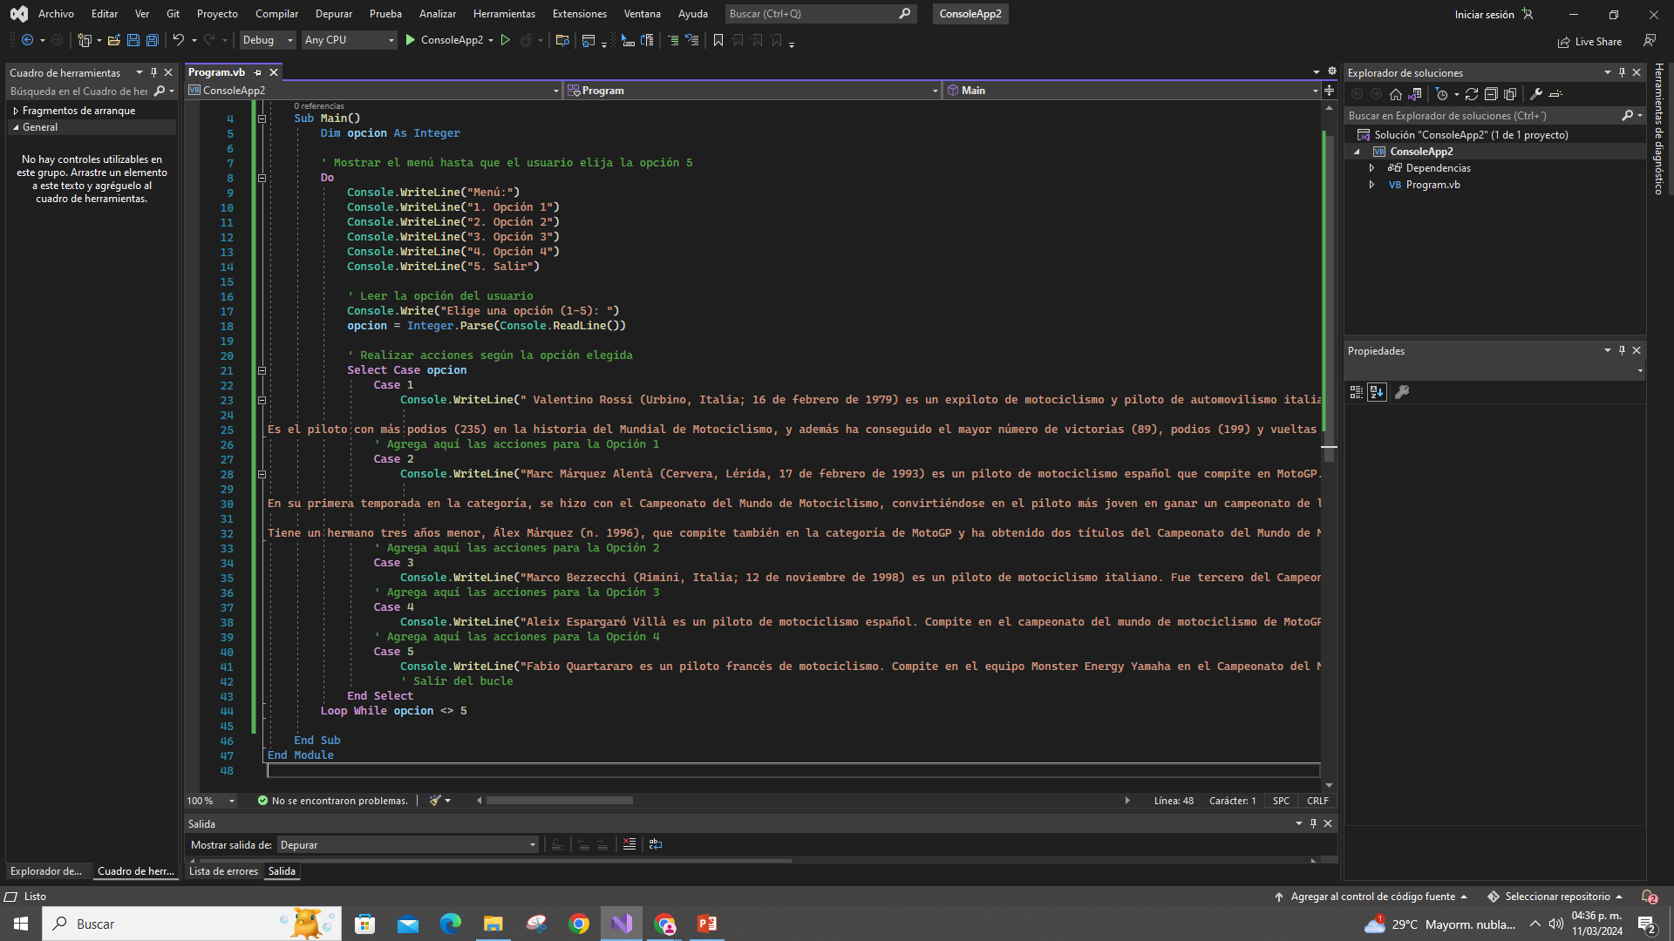
Hacer un menú con lo aprendido en clase

Slide 33
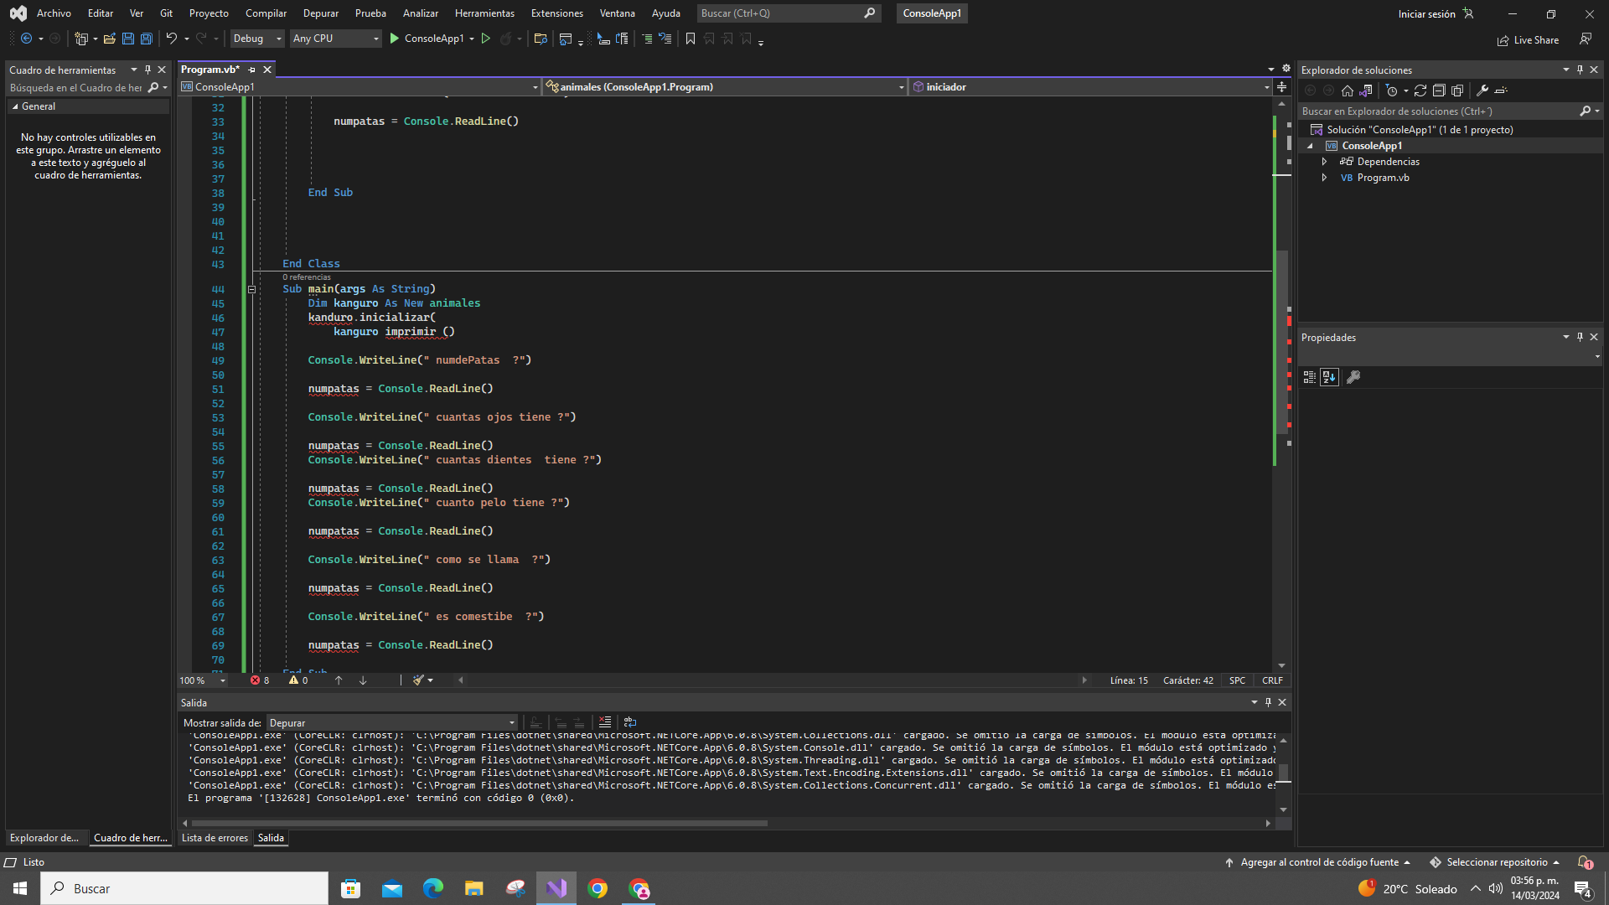

Slide 34
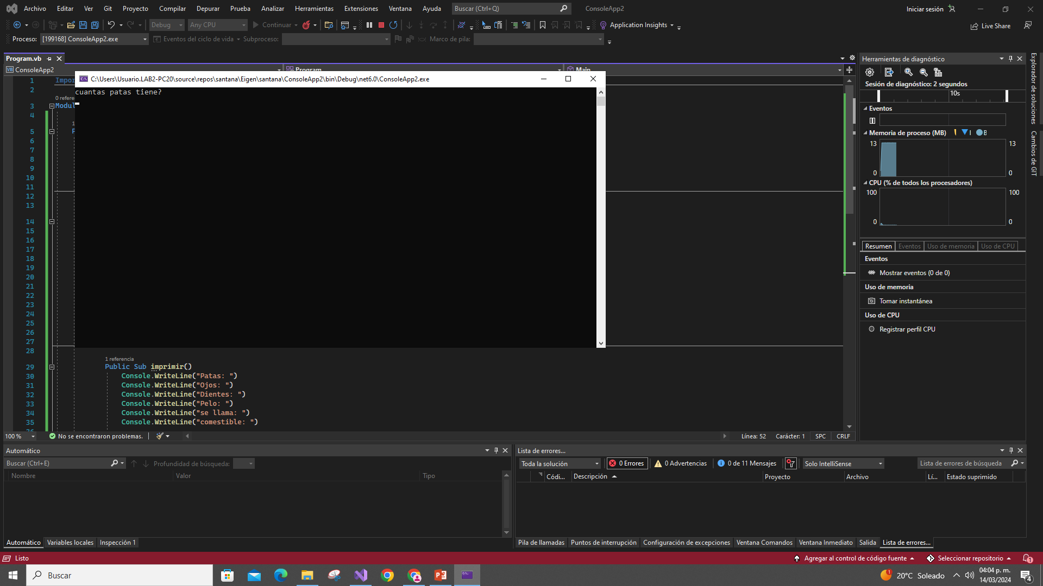

Slide 35
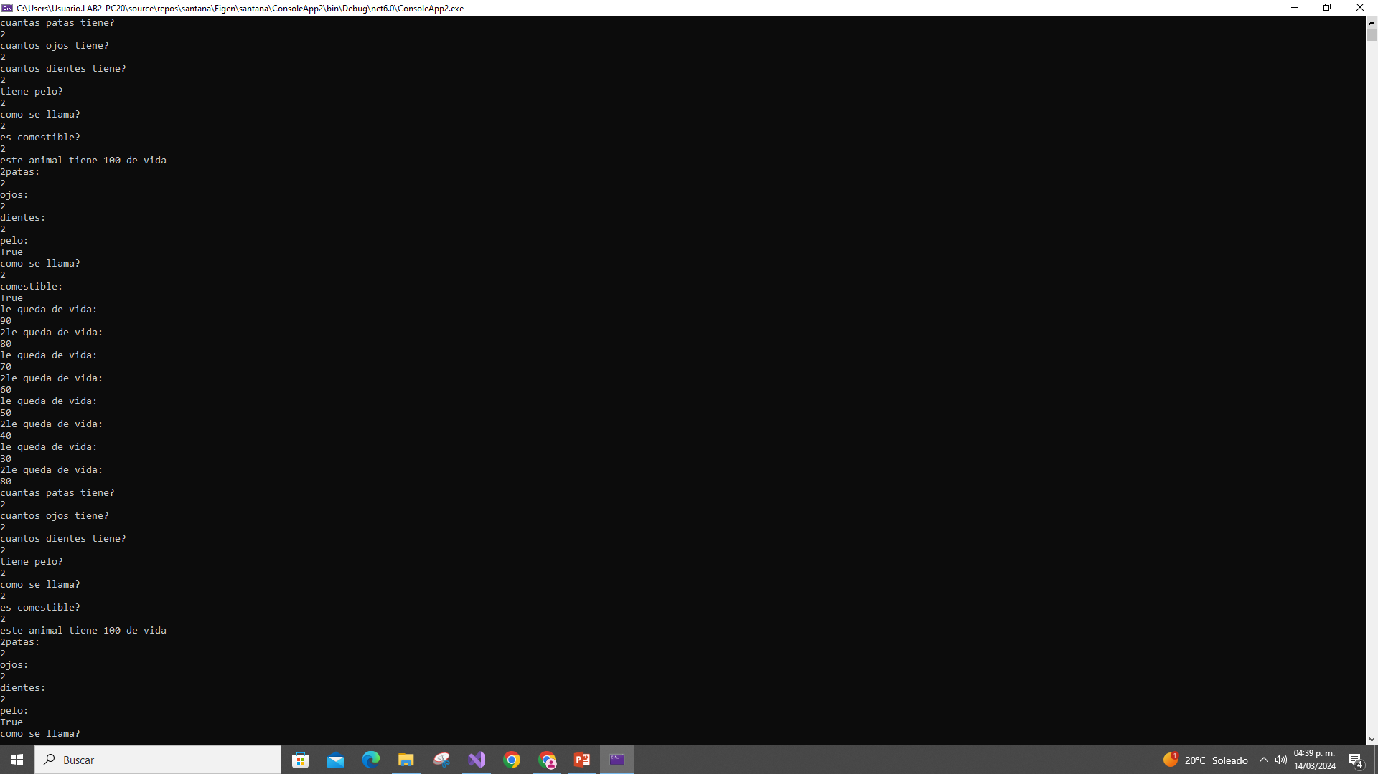
Codigo de 3 animales

